Slide 1
Rangkuman 30
Rangkuman 23,24,25,26,27,28,29

Slide 2
State Management

Slide 3

Materi
State Management
React Context
Redux

Slide 4



State Management
State management pada React adalah proses mengelola dan mengatur data dalam sebuah aplikasi React. Ini mencakup cara menyimpan, memperbarui, dan berbagi data antara komponen-komponen dalam aplikasi React. Dalam React, setiap komponen dapat memiliki state sendiri yang digunakan untuk menyimpan informasi yang diperlukan oleh komponen tersebut. State ini dapat berupa data apa pun, seperti teks, angka, daftar, atau objek.

Slide 5
Berikut adalah gambaran dasar tentang state management dalam React:
State Komponen: Setiap komponen dalam React dapat memiliki state sendiri, yang dikelola menggunakan hook useState atau dengan memperluas kelas React.Component dan menggunakan metode setState. State memungkinkan komponen untuk menyimpan dan memperbarui data secara internal, tanpa perlu bergantung pada sumber eksternal.
Props: Komponen dapat menerima data dari komponen induk melalui props. Props bersifat tidak dapat diubah (immutable) dan diteruskan dari induk ke komponen anak. Dengan meneruskan data melalui props, komponen anak dapat mengakses dan menampilkan informasi yang disediakan oleh komponen induk mereka.
Context : Context menyediakan cara untuk berbagi data antara komponen tanpa harus secara eksplisit meneruskan props melalui setiap tingkat pohon komponen. Ini memungkinkan Anda membuat state global yang dapat diakses oleh setiap komponen dalam konteks tersebut.
Redux: Redux adalah library populer untuk mengelola state aplikasi dalam aplikasi React skala besar. Ini menyediakan toko terpusat yang menyimpan seluruh state aplikasi Anda, sehingga lebih mudah untuk mengelola dan mengakses state di seluruh komponen.

Slide 6
React Contex

Slide 7
React Context adalah fitur dalam React yang memungkinkan pengguna untuk berbagi data antara komponen-komponen dalam sebuah hirarki komponen tanpa perlu meneruskan props secara langsung melalui setiap tingkat. Context itu seperti variable global yang bisa diakses dimana saja tanpa harus memparsing props ke setiap komponen.
Dengan menggunakan React Context, pengguna dapat membuat sebuah "konteks" di mana nilai-nilai tertentu disimpan. Konteks ini kemudian dapat diakses oleh komponen-komponen dalam aplikasi tanpa perlu memperhatikan struktur hirarki komponen atau mengalirkan props secara manual.

Slide 8


Install :
Membuat Konteks: Konteks dibuat menggunakan fungsi React.createContext(). Ini mengembalikan objek konteks yang memiliki Provider dan Consumer, dua komponen khusus React.
Provider: Komponen Provider digunakan untuk memberikan nilai ke dalam konteks untuk digunakan oleh komponen-komponen dalamnya. Properti value dari Provider adalah nilai yang ingin dibagikan.
Consumer: Komponen Consumer digunakan untuk mengonsumsi nilai dari konteks yang disediakan oleh Provider. Ini memungkinkan komponen-komponen dalamnya untuk mengakses nilai dari konteks tanpa harus menerima props.

Slide 9
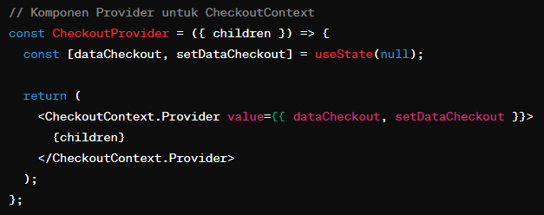
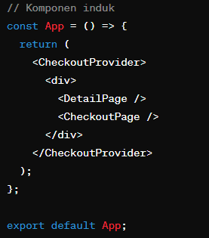
Provider dalam konteks React berfungsi sebagai komponen yang menyediakan nilai untuk semua komponen di dalam hierarki konteksnya. Ini memungkinkan komponen-komponen di dalam hierarki tersebut untuk mengakses nilai yang disediakan oleh Provider.
Dalam konteks Context, Provider digunakan untuk mengatur nilai yang akan disebarkan ke seluruh aplikasi atau bagian aplikasi tertentu. Ketika sebuah nilai disediakan oleh Provider, komponen-komponen yang menggunakan useContext dapat mengakses nilai tersebut.
CheckoutProvider bertanggung jawab menyediakan nilai dataCheckout dan setDataCheckout kepada semua komponen di bawahnya dalam hierarki komponen React yang menggunakan konteks CheckoutContext.
Dengan menggunakan CheckoutProvider di dalam App, dipastikan bahwa semua komponen yang dibutuhkan oleh aplikasi memiliki akses ke data dan fungsi yang diperlukan melalui konteks CheckoutContext, dan dipastikan bahwa konteks tersebut bersifat global di seluruh aplikasi.

Slide 10


Komponen Consumer dalam React Context digunakan untuk mengonsumsi nilai dari konteks yang disediakan oleh Provider. Ini memungkinkan komponen-komponen di dalam aplikasi untuk mengakses nilai konteks tanpa harus meneruskan props secara manual dari komponen induk ke komponen anak.
Ada dua cara umum untuk menggunakan Consumer:
Render Prop Menempatkan komponen Consumer di dalam komponen dan menggunakan prop render untuk mengakses nilai dari konteks. | useContext Hook Dengan menggunakan hook useContext, nilai dari konteks dapat dikonsumsii dalam komponen fungsi fungsional.

Slide 11
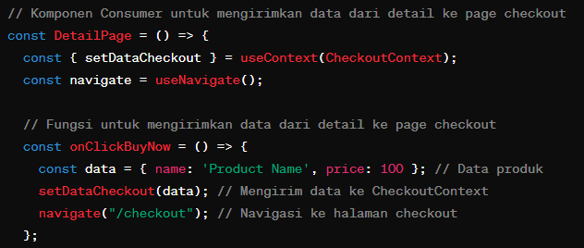
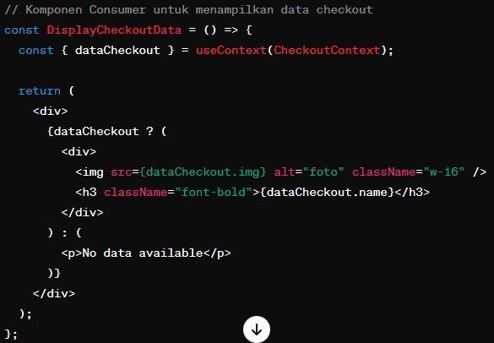
useContext adalah hook yang disediakan oleh React untuk mengakses nilai dari konteks dalam komponen fungsional. Dengan menggunakan hook useContext, nilai dari konteks dapat dikonsumsi tanpa perlu menggunakan komponen Consumer.
Pada komponen DetailPage, digunakan useContext untuk mengonsumsi setDataCheckout dari CheckoutContext. Ketika tombol "Buy Now" ditekan, fungsi onClickBuyNow akan memanggil setDataCheckout untuk mengirimkan data dari detail ke displaycheckout dan melakukan navigasi ke "/checkout" menggunakan useNavigate.
Pada komponen DisplayCheckout, digunakan useContext untuk mengonsumsi dataCheckout dari CheckoutContext.

Slide 12
Redux

Slide 13
Redux adalah sebuah library manajemen state untuk aplikasi JavaScript. Tujuannya adalah menyediakan cara yang mudah untuk mengelola state aplikasi yang kompleks dengan satu sumber kebenaran (single source of truth). Redux sangat populer dalam pengembangan aplikasi web dan aplikasi yang menggunakan arsitektur front-end yang kompleks. Ide dasar dari Redux adalah menyimpan seluruh state aplikasi di dalam satu store global. Ini berarti bahwa semua komponen dalam aplikasi dapat mengakses state tersebut, dan setiap perubahan pada state akan diperbarui secara otomatis di seluruh aplikasi.
Dengan menggunakan Redux, pengembang dapat mengelola state aplikasi dengan lebih terstruktur dan mudah dipahami, serta memudahkan pengembangan aplikasi yang lebih besar dan kompleks.
Install :

Slide 14
Redux menggunakan konsep berikut:
Store: Ini adalah tempat di mana seluruh state aplikasi disimpan. Store adalah objek JavaScript yang memiliki beberapa metode untuk mengelola state, seperti getState() untuk mengambil state saat ini, dispatch(action) untuk memperbarui state dengan melakukan aksi tertentu.
Actions: Actions adalah objek yang menjelaskan perubahan apa yang ingin dilakukan pada state aplikasi. Actions ini akan dikirimkan dari komponen-komponen dalam aplikasi ke store menggunakan metode dispatch(). Actions umumnya memiliki tipe (type) yang menjelaskan jenis perubahan yang ingin dilakukan, dan seringkali juga berisi data tambahan yang diperlukan untuk melakukan perubahan tersebut.
Reducers: Reducers adalah fungsi-fungsi yang bertanggung jawab untuk mengubah state aplikasi berdasarkan actions yang diterima. Setiap reducer menerima state saat ini dan action yang dikirimkan, dan mengembalikan state yang baru setelah diperbarui. Reducers ini digunakan dalam store untuk mengelola perubahan state.

Slide 15
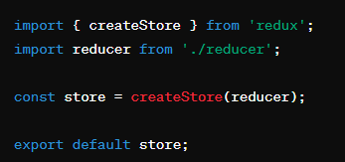
Pada Redux, "store" adalah objek JavaScript yang berperan sebagai wadah sentral yang menyimpan seluruh state aplikasi. Ini berarti semua data yang diperlukan oleh aplikasi disimpan di dalam store. Store merupakan bagian terpenting dalam arsitektur Redux, karena menyediakan sumber kebenaran tunggal (single source of truth) untuk state aplikasi. Berikut contoh bagaimana store dibuat:
Konsep "sumber kebenaran tunggal" (single source of truth) pada Redux merujuk pada prinsip bahwa seluruh state aplikasi disimpan dalam satu objek yang disebut "store". Ini berarti bahwa semua data yang diperlukan oleh aplikasi hanya disimpan di satu tempat, yaitu di dalam store.

Slide 16
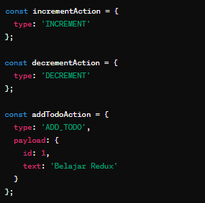
Dalam Redux, action adalah objek JavaScript yang menggambarkan perubahan yang ingin dilakukan terhadap state aplikasi. Setiap action memiliki sebuah properti bernama type yang berisi string yang menjelaskan jenis dari action tersebut. Action dapat juga memiliki properti tambahan yang disebut payload yang berisi data yang diperlukan untuk melakukan perubahan pada state.

Slide 17

Dalam Redux, type adalah properti yang terdapat dalam setiap objek action. Properti ini digunakan untuk menentukan jenis dari action tersebut. type harus berupa string yang secara unik mengidentifikasi jenis action yang dikirimkan.

Slide 18
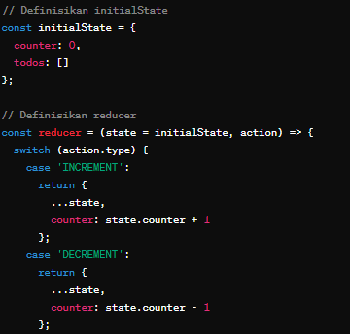
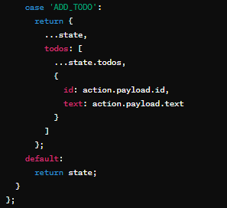
Reducer adalah fungsi yang bertanggung jawab untuk mengelola perubahan state berdasarkan actions yang diterima. Ini adalah langkah pertama dalam konfigurasi store Redux. Berikut contoh sederhana pembuatan reducer:

Slide 19
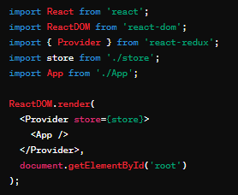
Menghubungkan Store dengan Aplikasi: Setelah membuat store, untuk menghubungkannya dengan aplikasi dapat menggunakan komponen Provider dari React Redux untuk menyediakan store ke seluruh komponen. Berikut contoh cara melakukannya:

Slide 20

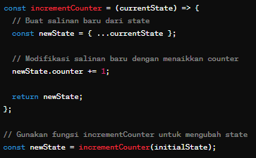
"Redux state is immutable" mengacu pada prinsip bahwa dalam Redux, state tidak boleh diubah secara langsung setelah dibuat. Sebagai gantinya, harus dibuat baru dari state yang ada dan memodifikasinya.
Contoh:
Misalkan kita memiliki state awal seperti ini: Kemudian, jika ingin menaikkan nilai counter sebesar 1, maka harus membuat salinan baru dari state dan memodifikasinya: | Dalam contoh ini, membuat salinan baru dari initialState menggunakan spread operator (...). Kemudian, memodifikasi salinan baru tersebut dengan menaikkan nilai counter sebesar 1. Akhirnya, mengembalikan salinan baru tersebut sebagai state yang baru. Dengan pendekatan ini, dipastikan bahwa state asli (initialState) tetap tidak berubah. Sebagai gantinya, digunakan state yang baru (newState) yang merupakan hasil dari pembaruan nilai counter. Ini mematuhi prinsip imutabilitas dan memastikan bahwa Redux dapat mendeteksi perubahan dengan benar untuk mengatur pembaruan komponen yang berlangganan ke state tersebut.

Slide 21
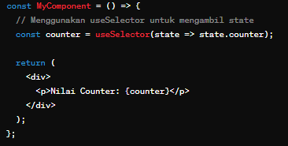
useSelector adalah sebuah hook yang disediakan oleh React Redux untuk mengambil state dari store Redux ke dalam komponen React. Ini adalah salah satu cara yang paling umum digunakan untuk mengakses state dalam functional components di dalam aplikasi React yang menggunakan Redux. Berikut adalah cara penggunaan useSelector:
Impor hook useSelector dari pustaka React Redux:
Di dalam komponen React, gunakan hook useSelector untuk mengambil state dari store Redux:
 | Di dalam useSelector, diberikan sebuah fungsi yang mengambil parameter state. Fungsi ini akan dieksekusi oleh React Redux untuk mendapatkan bagian-bagian dari state yang kita perlukan. Di dalam contoh di samping, diambil nilai counter dari state. Dengan menggunakan useSelector, dapat dengan mudah mengambil potongan-potongan state yang diperlukan ke dalam komponen-komponen, sehingga memungkinkan untuk menggunakan data tersebut dalam rendering UI atau dalam logika komponen.

Slide 22
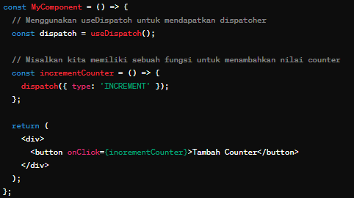
useDispatch adalah sebuah hook yang disediakan oleh React Redux untuk mengirimkan actions ke store Redux dari dalam komponen React. Ini adalah cara yang paling umum digunakan untuk memperbarui state dalam functional components di dalam aplikasi React yang menggunakan Redux.
Berikut adalah cara penggunaan useDispatch:
Impor hook useDispatch dari pustaka React Redux:
Di dalam komponen React, gunakan hook useDispatch untuk mendapatkan dispatcher untuk mengirim actions ke store Redux:
 | Dalam contoh di atas, digunakan useDispatch untuk mendapatkan dispatcher dari store Redux. Kemudian, didefenisikan sebuah fungsi incrementCounter yang akan dipanggil saat tombol ditekan. Di dalam fungsi ini, digunakan dispatcher untuk mengirimkan action dengan tipe 'INCREMENT' ke store Redux. Dengan menggunakan useDispatch, dapat dengan mudah mengirimkan actions ke store Redux dari dalam komponen-komponen, sehingga dimungkinkan untuk memperbarui state dan mengatur logika aplikasi dengan lebih fleksibel.

Slide 23
Redux Toolkit

Slide 24
Redux Toolkit adalah sebuah library yang disediakan oleh tim pengembang Redux untuk mempercepat dan menyederhanakan proses pengembangan aplikasi dengan Redux.
Install :
Beberapa fitur utama dari Redux Toolkit adalah sebagai berikut:
configureStore
createSlice

Slide 25
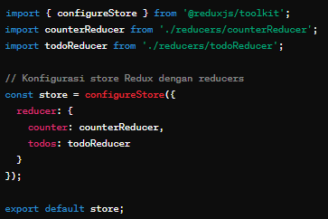
Konfigurasi store Redux adalah proses membuat store Redux dalam aplikasi Redux Toolkit
 | Impor fungsi configureStore dari Redux Toolkit. Impor reducer-reducer yang akan digunakan dalam aplikasi (counterReducer dan todoReducer). Gunakan configureStore untuk membuat store Redux dengan meneruskan objek konfigurasi sebagai argumen. Dalam objek konfigurasi, didefenisikan reducers yang akan digunakan dalam aplikasi, yang disusun menjadi satu objek dengan nama-nama slice state sebagai properti.

Slide 26
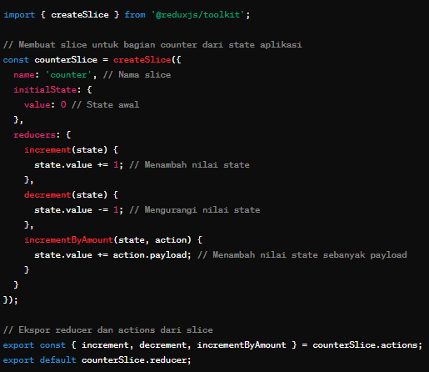
Slice dalam Redux Toolkit adalah bagian dari store yang terkait dengan satu bagian dari state aplikasi beserta fungsi-fungsi reducer yang berkaitan dengannya. Slice membungkus reducer dan actions yang terkait menjadi satu unit, membuat manajemen state menjadi lebih terorganisir dan mudah dipahami.
Berikut adalah contoh slice pada Redux Toolkit:
 | Dalam contoh di samping, dibuat slice untuk bagian counter dari state aplikasi. Slice ini memiliki nama 'counter' dan state awal berupa objek dengan properti value yang diinisialisasi dengan nilai 0. Selain itu, didefenisikan beberapa fungsi reducer di dalam reducers untuk memodifikasi state. Ketika fungsi-fungsi ini dipanggil melalui actions yang dihasilkan, Redux Toolkit akan secara otomatis memperbarui state sesuai dengan logika yang telah didefinisikan. Dengan slice, dapat mengelompokkan semua fungsi terkait dengan bagian tertentu dari state aplikasi ke dalam satu tempat, membuat kode menjadi lebih terorganisir dan mudah dipelihara. Selain itu, Redux Toolkit akan secara otomatis menghasilkan action creators dan actions berdasarkan reducers yang didefinisikan di dalam slice, sehingga mempercepat proses pengembangan aplikasi.

Slide 27
React Auth

Slide 28
React Auth adalah konsep atau metode untuk mengimplementasikan sistem otentikasi (authentication) dan otorisasi (authorization) dalam aplikasi web yang dibangun dengan menggunakan ReactJS. Hal ini umumnya dilakukan untuk membatasi akses pengguna ke bagian-bagian tertentu dari aplikasi berdasarkan kredensial atau hak akses yang dimilikinya.

Slide 29
Berikut adalah langkah-langkah umum untuk menambahkan autentikasi pada aplikasi React:
Langkah 1: Pilih Metode Autentikasi
Tentukan metode autentikasi yang ingin Anda gunakan, seperti Firebase Authentication, JSON Web Tokens (JWT), OAuth, atau autentikasi menggunakan database lokal.
Langkah 2: Setup Proyek
Buat proyek React menggunakan create-react-app atau gunakan proyek React yang sudah ada.
Langkah 3: Implementasi Autentikasi
Implementasikan logika autentikasi sesuai dengan metode yang Anda pilih. Ini meliputi pembuatan halaman login, registrasi, logout, dan pengelolaan status otentikasi pengguna.
Langkah 4: Kelola Status Otentikasi
Pastikan Anda memiliki mekanisme untuk mengelola status otentikasi pengguna, baik itu dengan menggunakan state lokal, kuki (cookie), atau penyimpanan lokal seperti localStorage.
Langkah 5: Perlindungan Rute
Lindungi rute-rute tertentu dalam aplikasi yang hanya dapat diakses oleh pengguna yang terotentikasi. Anda dapat melakukannya dengan menggunakan Higher-Order Components (HOCs) atau hooks seperti useEffect untuk memeriksa status otentikasi pengguna sebelum mengizinkan akses ke rute tersebut.

Slide 30

json-server-auth adalah sebuah library tambahan yang memperluas fungsionalitas json-server dengan menambahkan fitur autentikasi HTTP dasar. Dengan json-server-auth, endpoint API dapat diamankan dengan memerlukan pengguna untuk login sebelum dapat mengakses data.
Berikut beberapa fitur dan kegunaan dari json-server-auth:
Autentikasi HTTP: json-server-auth memungkinkan Anda menambahkan autentikasi HTTP ke API JSON Anda dengan mudah.
Pengelolaan Pengguna: Anda dapat menambahkan, mengedit, dan menghapus pengguna melalui permintaan API dengan menggunakan json-server-auth.
Proteksi Endpoint: Anda dapat mengatur endpoint tertentu agar hanya dapat diakses oleh pengguna yang terotentikasi.
Token JWT: json-server-auth mendukung penggunaan token JWT (JSON Web Tokens) untuk autentikasi yang lebih aman.
Pengaturan Peran Pengguna: Anda dapat mengatur peran atau hak akses pengguna untuk mengendalikan akses ke data dalam API Anda.
Install:
Memulai json-server :

Slide 31
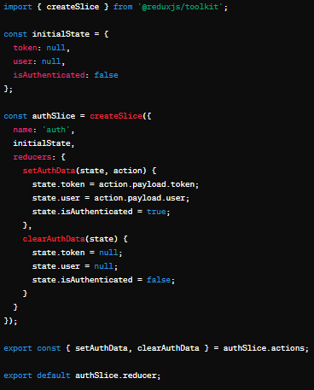
"Store auth data in Redux" merujuk pada proses menyimpan informasi autentikasi (seperti token JWT, informasi pengguna, status autentikasi, dll.) di store Redux. Ini berarti bahwa data autentikasi akan disimpan dalam state global Redux dan dapat diakses dari berbagai komponen dalam aplikasi.
 | Dalam contoh ini, dibuat slice Redux bernama 'auth' yang berisi fungsi-fungsi reducer untuk mengatur data autentikasi (setAuthData untuk menyimpan data autentikasi, dan clearAuthData untuk menghapus data autentikasi). Data autentikasi seperti token, informasi pengguna, dan status autentikasi disimpan di initialState slice dan diperbarui sesuai dengan tindakan yang dipanggil.

Slide 32
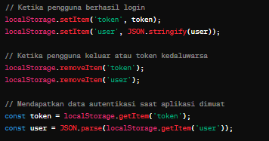
"Persist auth data pada React" mengacu pada proses penyimpanan data autentikasi secara permanen sehingga informasi autentikasi tetap ada bahkan setelah pengguna menutup dan membuka kembali aplikasi.
Biasanya, ini dilakukan dengan menyimpan informasi autentikasi (seperti token JWT, informasi pengguna, status autentikasi, dll.) dalam penyimpanan lokal seperti local storage atau session storage pada perangkat pengguna.
Contoh cara melakukan persistensi data autentikasi pada React menggunakan local storage: | Pada contoh disamping, data autentikasi (token dan informasi pengguna) disimpan dalam local storage saat pengguna berhasil login dan dihapus saat pengguna keluar atau token kedaluwarsa. Ketika aplikasi dimuat, data autentikasi diperiksa dalam local storage untuk melihat apakah pengguna masih terautentikasi.

Slide 33
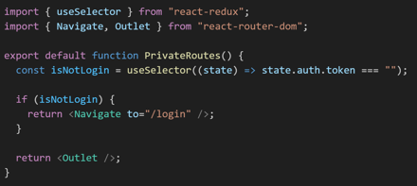
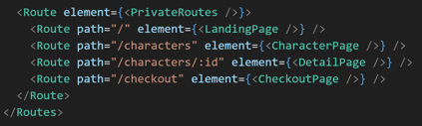
Protected route pada React Router digunakan untuk mengarahkan pengguna ke halaman tertentu hanya jika mereka sudah login atau memenuhi kriteria autentikasi tertentu. Berikut adalah contoh protected route menggunakan React Router:

Slide 34
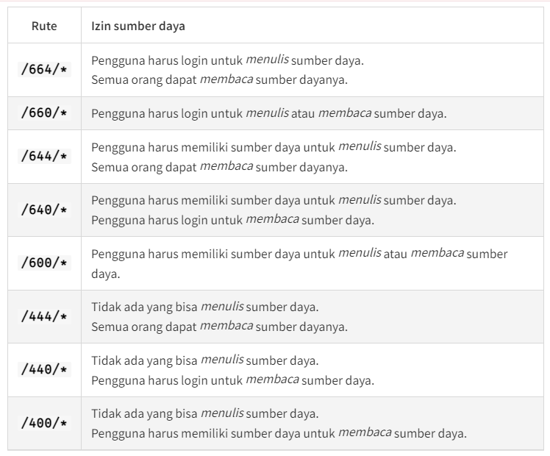
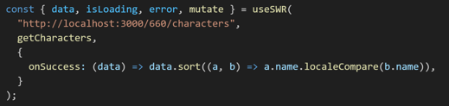
Set token pada permintaan Axios dalam konteks autentikasi React digunakan untuk mengirimkan token autentikasi ke server setiap kali aplikasi melakukan permintaan HTTP. Ini penting karena server perlu tahu bahwa pengguna yang melakukan permintaan memiliki otoritas atau izin yang diperlukan untuk mengakses sumber daya tertentu.
 | Misal kita ingin membuat list product hanya bisa diakses jika user sudah login. Kita bisa menambahkan guard routes pada endpoint. Contoh memakai 660: user yang login dapat melakukan write atau read, sedangkan user yang tidak login tidak boleh melakukan keduanya.

Slide 35
THANK YOU

